Slide 1
蒙特卡洛数值方法 及 在伊辛模型上的应用
梁靖雲 张宇昊

Slide 2
目录
蒙特卡洛数值方法
伊辛模型
蒙特卡洛×伊辛模型
蒙特卡洛方法的局限性与优化
其他应用

Slide 3
为什么用蒙特卡洛？
为什么用Ising模型
很多热力学系统无法解析求出物态方程，因此有必要发展数值方法求解。蒙特卡洛方法是经典的数值方法。
Ising模型简单，经典，有解析解与数值结果对比

Slide 4
为什么用蒙特卡洛？
为什么用Ising模型
很多热力学系统无法解析求出物态方程，因此有必要发展数值方法求解。蒙特卡洛方法是经典的数值方法。
Ising模型简单，经典，有解析解与数值结果对比，是数值算法的试金石。
和我们一样，Ising也曾深受毕业论文的困扰。他在导师的提示下提出了一个模型：这个模型简单、无趣、不对应任何真实物理情形。 论文匆匆上交之后，Ising弃文从商，之后又隐归田园，与物理从此诀别。 直到几十年后的一天，Ising无意在一本统计力学的教材上看见一个被物理学家奉为经典的模型——简单、无趣、不对应任何真实物理情形——它被命名为Ising模型。

Slide 5
蒙特卡洛数值方法

Slide 6
蒙特卡洛算法
Monte Carlo方法，和Monte, Carlo这两个人都没啥关系。实际上Monte Carlo是摩纳哥的一座赌场，摩纳哥公国凭借着它的兴建，一举扭转了国运。
Monte Carlo方法的雏形是400年前的Buffon投针试验。而真正归纳了Monte Carlo方法的，是Neumann和Ulam，他们最初的目的，是为了在Monte Carlo的俄罗斯轮盘赌上赚把大的（划掉）是为了研制核武器。
——引自知乎
Notes:
算Pi的例子

Slide 7
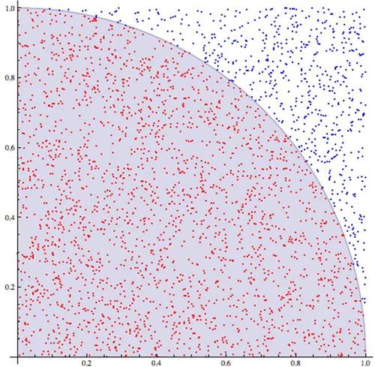

蒙特卡洛算法
蒙特卡洛算法能计算出关于已知归一化概率分布$P\left(x\right)$的随机变量$x$的函数$f(x)$的期望值，即$∫f\left(x\right)P\left(x\right)ⅆx$，也就是说蒙特卡洛算法能计算积分。
例如撒点法求$π$，$D$为红色区域，$P\left(x\right)=1$，$f\left(x\right)=\left\{\begin{aligned}1, x∈D \\ 0,x∉D\end{aligned}\right.$，相当于计算了$\int_{D}{1ⅆS}=S_{D}$
Notes:
算Pi的例子

Slide 8

热力学系统的采样
在热力学系统中我们计算的也是积分。
热力学系统的物理量由$<Q> =\int_{Ω}{Q(p,q)P(p,q)}ⅆΩ$给出，$Ω$是相空间内的一块区域，不同的系综给出不同的积分区域和分布函数。

Slide 9

热力学系统的采样
微正则系综中系统的所有代表点都分布在$H(p,q)=E$的等能面上，分布函数$ρ=Const$，由此发展起来MD方法(Molecular Dynamics)。MD方法中让系统按照由其哈密顿量给出的动力学方程演化，直到布满等能面，保证了能量守恒，在此过程中对系统的物理量按时间平均即可得到所求结果。
其缺点是计算量大，对于不能明确给出动力学方程的系统（如Ising模型）无能为力，因此我们使用MC方法。优点是可以计算与动力学相关的量，如扩散系数、热导率、黏度等。

Slide 10


热力学系统的采样
正则系综中积分$区域是整个$相空间，分布函数$ρ\left(E\right)=\frac{e^{−βE}}{Z}$，由此得到MC方法(Monte Carlo)。只要能对整个相空间进行采样就能得到$<Q>$
$$<Q> =\int_{Ω}{Q(p,q)\frac{e^{−βE}}{Z}}ⅆΩ$$

Slide 11

简单抽样
顾名思义，就是直接等概率的抽取若干个状态，根据该状态的能量确定该状态的物理量在取平均值时所占的权重，最后直接利用公式
求出平均值即可
$$<Q> = \frac{\sum_{i}{Q_{i}e^{−βE_{i}}}}{\sum_{i}{e^{−βE_{i}}}}$$

Slide 12
简单抽样的局限性
简单抽样的取样方式非常简单，最后的计算只是在测量值的基础上乘上一个权重即可。
但是有的时候，样本分布非常不均匀，例如权重大的状态的比例非常少，那么大量的取样只是权重很小的状态，非常影响效率。
在热力学系统中，可能有非常多的状态是能量比较高的，这些态对于配分函数的贡献非常少，重复抽取这些样本的意义不大

Slide 13

重要性采样
在前面的讨论下，我们可以进行这样的优化：根据每个状态的出现概率来确定抽样密度。
对于状态$μ_{i}$，我们以一定概率$P_{i}$抽取它。由于采样不是均匀的，那么最后计算平均值时还要再乘上一个权重$\frac{1}{P_{i}}。$如果概率选取合适，那么可以保证选取的样本代表性好，而且计算公式也可以得到简化

Slide 14


重要性采样
对于热力学系统，每个态出现的概率正比于$e^{−βE_{i}}$，那么我们可以选取抽样概率同样为$P_{i}∝e^{−βE_{i}}$，此时热力学量的平均值为
$$<Q> = \frac{\sum_{i}{Q_{i}{·e}^{βE_{i}}·e^{−βE_{i}}}}{\sum_{i}{{{ e}^{βE_{i}}·e}^{−βE_{i}}}}=\frac{\sum_{i}{Q_{i}}}{M}$$

Slide 15

那么问题来了，如何保证所选取的样本
确实是按照概率$P_{i}∝e^{−βE_{i}}$出现的呢？
难点在于系统的状态数是天文数字，且不说如何精确生成直接采样所需的归一化概率（归一化概率非常小，机器精度不够），求出归一化概率所需的归一化因子$Z$必须先求出来，而应用数值方法往往正是因为$Z$求不出来。

Slide 16
马尔科夫过程
马尔科夫过程的主要想法在于构造这样一个过程：无论系统初始处于什么状态，在经历足够长的时间以后，系统处于某末状态的概率都是固定的。如果得到了这样一个过程，我们就可以用它来对系统进行演化，在足够多步数后，每一步演化均以所要求的概率给出一个样本。

Slide 17

马尔科夫过程
这样，完全不需要先求出概率，也就不需要求出归一化因子就能保证两个态的概率之比为$e^{−βΔE}$，也保证了$P_{i}∝e^{−βE_{i}}$
采用马尔科夫过程的MC方法就被称为MCMC方法(Markov Chain Monte Carlo)
其优点是MD方法反过来，但是系统在各状态间转移的过程并不是真实的动力学过程，因此只能用于计算系统的准静态性质。（悄悄地说其实有些奇怪的MC变种方法，如QMC/KMC方法可以算动力学性质，但是跟Ising模型没啥关系，也不太懂，就不介绍了）

Slide 18
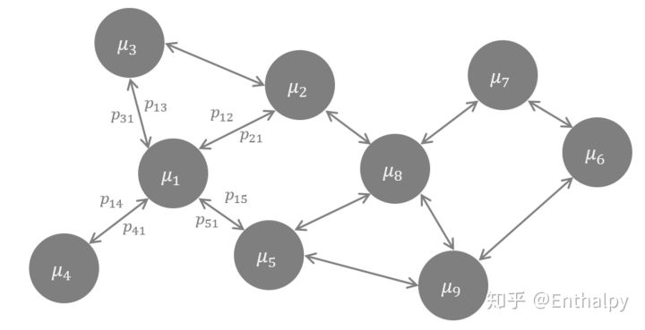

马尔科夫过程
如图，系统每次演化都有一定概率从一个状态$μ_{i}$变为另一个状态$μ_{j}$，每次转变的概率为$P_{μ_{i}→μ_{j}}$
只要过程选取合理，在经历足够长的时间之后，系统将会按固定概率输出末状态，这个末状态称作稳态

Slide 19

马尔科夫过程
为了使过程能具有代表性，并能够稳定输出末状态，这个过程需要满足如下条件：
1、【遍历性】即过程无论从哪个初始状态出发，都能有一个概率不为零的路径到达任意另一个状态。这保证了所有的状态都是可以访问到的
2、【细致平衡】要求在达到稳态时，从状态$μ→ν$的概率流$J_{μ→ν}$等于从状态$ν→μ$的概率流$J_{ν→μ}$

Slide 20

马尔科夫过程
概率流$：J_{μ→ν}$定义为稳态时的处于状态$μ$的概率$P_{μ}$乘以从$μ→ν$的概率$P_{μ→ν}$，即
$$\boxed{J_{μ→ν}=P_{μ}· P_{μ→ν}}$$
细致平衡要求$J_{μ→ν}=J_{ν→μ}$，即
$$\boxed{P_{μ}· P_{μ→ν}=P_{ν}· P_{ν→μ}}$$

Slide 21
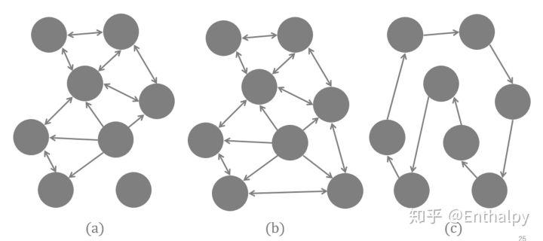
马尔科夫过程
右图是几种无法满足上述条件的过程。
(a)、(b)违背了遍历性，(c)违背了细致平衡

Slide 22
伊辛模型

Slide 23
伊辛模型的提出与研究历史
伊辛模型由德国物理学家威廉·楞次（Wilhelm Lenz）在1920年提出以描述铁磁性物质的内部的原子自旋状态及其与宏观磁矩的关系。1924年，楞次的学生Ernst Ising求解了不包含相变的一维伊辛模型 。20世纪30-40年代，劳伦斯·布拉格（Lawrence Bragg）、E. J. Williams、汉斯·贝特（Hans Bethe）、Rudolf Peierls等学者使用平均场近似理论（mean-field theory）对二维伊辛点阵模型（two-dimensional square-lattice Ising model）进行了研究。1944年美国物理学家拉斯·昂萨格（Lars Onsager）得到了二维伊辛模型在没有外磁场时的解析解，即Onsager解。

Slide 24
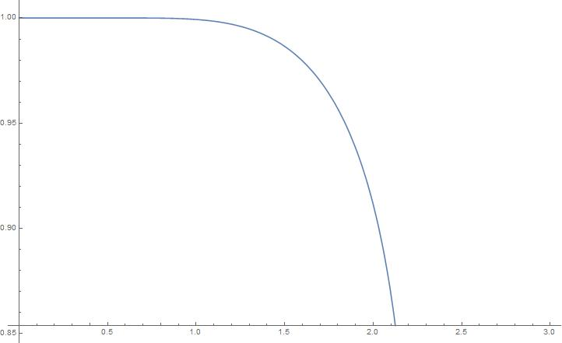
伊辛模型的意义
一开始Ising所解出的一维伊辛模型并没有什么特别的地方，一些物理量随着温度连续而无趣地变化。但是直到1944年，昂萨格解出二维情形的伊辛模型，在这个解中有些物理量出现了跃变，即预示着出现了相变。这是第一次从解析解中得出相变的结果。

Slide 25
伊辛模型的意义
伊辛模型的高度抽象也使得其可以广泛应用于自然、社会、人工系统中的临界现象。所谓的临界现象，是指系统在相变临界点附近的时候表现出的一系列的标度现象（Scaling phenomena），以及系统在不同尺度之间的相似性。临界系统之中不同组成部分之间还会发生长程的关联，这种通过局部相互作用而导致长程联系的现象恰恰是真实复杂系统，如社会、经济、认知神经系统的复杂性所在。因此，Ising模型不仅仅是一个统计物理模型，它更是一个建模各种复杂系统模型的典范。

Slide 26

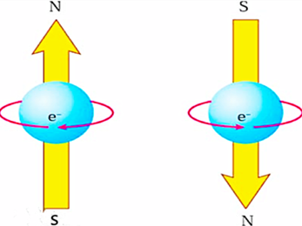
物质的磁性
物质的磁性源于原子的磁性。一个原子有外层电子轨道磁矩、电子自旋磁矩、原子核磁矩。在泡利不相容原理与库伦作用下，物质会表现出宏观的磁矩。

Slide 27
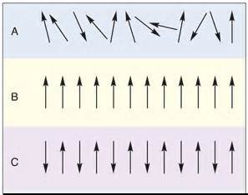

磁性的分类
A、【顺磁性】指材料对磁场很弱的响应，磁矩杂乱无章，随外磁场排列
B、【铁磁性】原子磁矩有一种同向排列的趋势，相互作用能为负
C、【反铁磁性】相邻原子磁矩有异向排列趋势。相邻磁矩同向时作用能为正
$$H_{磁矩}=−J_{ij}\sum_{<i,j>}{σ_{i}σ_{j}}$$

Slide 28


伊辛模型
每个磁矩的取值只有两种可能，即$σ_{i}$的取值只能为1或-1
假设磁矩的相互作用仅存在于相邻磁矩间
其中$σ_{i}$表示磁矩，$<i,j>$表示临近磁矩，B为外磁场
$$H=−J\sum_{<i,j>}{σ_{i}σ_{j}}−μB\sum_{i}{σ_{i}}$$

Slide 29
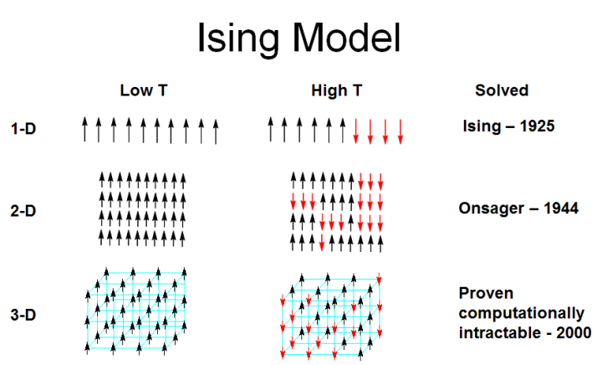
伊辛模型

Slide 30


平均场近似
将每个磁矩周围的磁矩$σ_{j}$用磁矩的平均值$\overline{σ}$代替，并假定这一平均值在每一点都相等
那么对于任意$一个磁矩σ_{i}，其周围的磁矩之和\sum_{<i,j>}{σ_{j}}=z\overline{σ}$ z$表示$该磁矩周围的磁矩个数。对于二维伊辛模型，z=4
$$H=−\sum_{i}{\left[σ_{i}\left(J\sum_{<i,j>}{σ_{j}}+μB\right)\right]=−\sum_{i}{σ_{i}\left(zJ\overline{σ}+μB\right)}}$$

Slide 31


平均场近似
$$\text{令}\overline{B}=\frac{zJ}{μ}\overline{σ}+B，\text{那么}H=−\sum_{i}{σ_{i}\overline{B}}$$
$${\text{于是配分函数}Z}_{N}=\sum_{(i_{1},i_{2}……i_{n})}{e^{−βH}}={[2\cosh\left(βμ\overline{B}\right)]}^{N}$$
B$等于0时可以得到有关$磁矩平均值的关系：$\overline{σ}=tanh⁡(\frac{Jz}{kT}\overline{σ})$

Slide 32
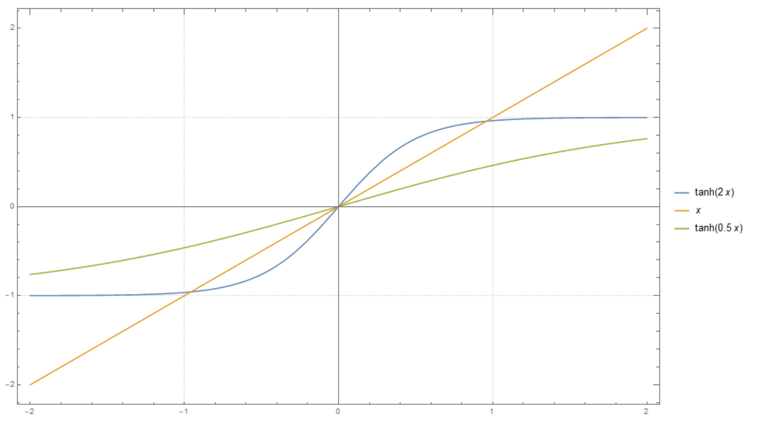

平均场近似与铁磁相变
$$\overline{σ}=\tanh\left(\frac{Jz}{kT}\overline{σ}\right) \\ T_{C}=\frac{Jz}{k}$$

Slide 33
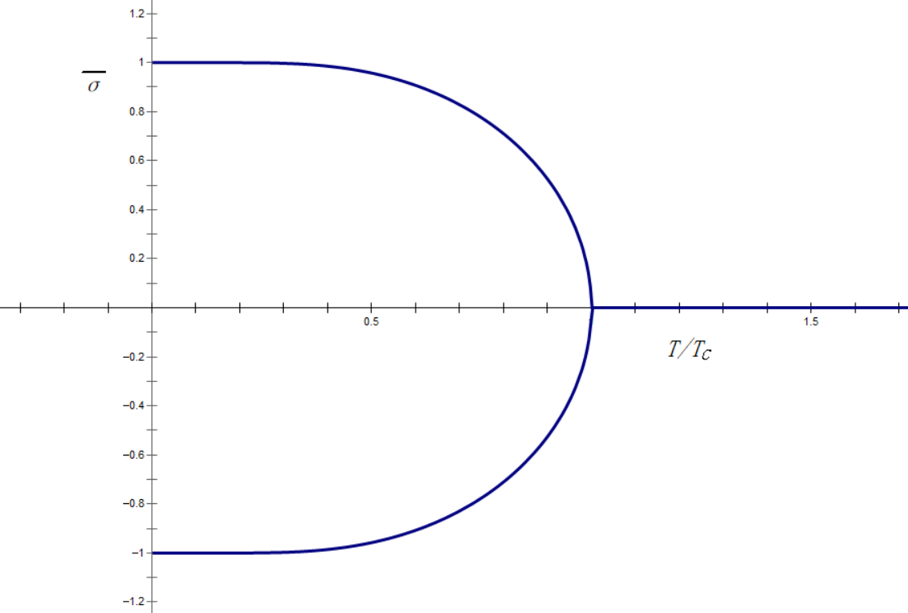
平均场近似与铁磁相变
磁化率与温度的关系

Slide 34
蒙特卡洛×伊辛模型

Slide 35

构造马尔科夫过程
对于伊辛模型，过程的构造主要是通过单粒子翻转实现，其步骤大致如下：
1、随机抽取一个粒子
2、计算将该粒子磁矩翻转$（将σ_{i}变为−σ_{i}）$后，能量的变化$ΔE$
3、根据一定的概率$A(ΔE)$决定是否接受该次翻转

Slide 36

单粒子翻转
单粒子翻转是满足遍历性的，因为对于任意两个态，总可以通过有限次的翻转进行转化（只要所有$A\left(ΔE\right)≠0$）
关键在于选取合理的$A(ΔE)$使得体系按照 $P_{μ_{i}}∝e^{−βE_{i}}$的概率输出状态$μ_{i}$

Slide 37

单粒子翻转
考虑体系的两个态$μ、ν，$每一步在两个态之间的转化概率由两部分构成：
$$P_{μ→ν}=g_{μ→ν}·A(ΔE_{μ→ν})$$
其中 $g_{μ→ν}$表示直接翻转一个粒子时的时候，从态$μ$变成态$ν$的概率
显然，当两个态有超过一个磁矩不同的时候， $g_{μ→ν}=$0
此时 $J_{μ→ν}=P_{μ}· P_{μ→ν}=P_{ν}· P_{ν→μ}=J_{ν→μ}=0，$满足细致平衡
若两个态之间只有一个磁矩的差异，那么由于抽取的磁矩是随机的，$g_{μ→ν}=\frac{1}{N}$，N为总磁矩数

Slide 38

单粒子翻转
现在考虑细致平衡 $P_{μ}· P_{μ→ν}=P_{ν}· P_{ν→μ}$
$\frac{P_{μ→ν}}{P_{ν→μ}}=\frac{g_{μ→ν}·A(ΔE_{μ→ν}) }{g_{ν→μ}·A(ΔE_{ν→μ}) }=\frac{A(ΔE_{μ→ν})}{A(ΔE_{ν→μ})}=\frac{P_{ν}}{P_{μ}}=e^{−β(E_{ν}−E_{μ})}$
$A(ΔE)的$选取不是唯一的，有多种可能的选择, 比如直接选择$A\left(ΔE\right)=e^{−\frac{βΔE}{2}}$

Slide 39
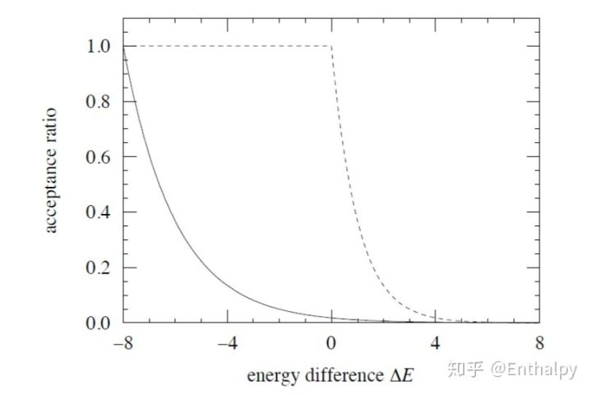

单粒子翻转
这里选择的接受概率为
$A\left(ΔE\right)=\left\{\begin{aligned}1, ΔE<0 \\ &e^{−βΔE}, ΔE≥0\end{aligned}\right.$
这被称为Metropolis接受准则，这种算法就被称为Metropolis Monte Carlo方法。这样使得磁矩翻转率在保证细致平衡的情况下最大，加速了系统达到稳态的过程。

Slide 40

程序细节
假设某次抽取的粒子为$σ_{i}$，将其翻转后变为${−σ}_{i}$，
所需要的能量为： $$ΔE=−J\sum_{<i,j>}{{(−σ}_{i})σ_{j}}−μB{(−σ}_{i})−(−J\sum_{<i,j>}{σ_{i}σ_{j}}−μBσ_{i}) \\ =2σ_{i}( J\sum_{<i,j>}{σ_{j}}+μB)$$

Slide 41

程序细节
$$ΔE=2σ_{i}( J\sum_{<i,j>}{σ_{j}}+μB)$$
每一步我们随机抽取一个粒子，按上式计算翻转所需能量。
若该能量小于零，则进行翻转操作。
若该能量大于零，则生成一个(0,1)之间的随机数r，若r<$A(ΔE)$，则翻转粒子，否则不翻转，进行下一个过程

Slide 42
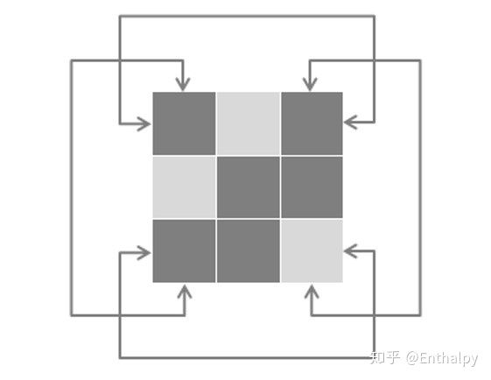

程序细节
在这个问题里，我们假设有周期性边界条件，即对于边长为n的正方形二维晶格$σ[i] [j]$，有
$σ[i+N_{1}n] [j+N_{2}n]$= $σ[i] [j]$，其中$N_{1}，N_{2}$为整数

Slide 43
程序细节
周期性边界条件的意义：
减小代码编写难度
真实的热力学体系粒子数量巨大，晶格中绝大部分粒子是不会处在边界的。而实际模拟无法处理过多的粒子，但边界处的粒子也有可能会影响体系的行为，故采取周期性边界条件消除这一影响

Slide 44

程序细节
那么对于二维伊辛模型，磁矩 $σ[i] [j]$周围磁矩的和即为
$\sum_{<i,j>}{σ_{j}}=σ\left[i+1\right]\left[j\right]+σ\left[i\right]\left[j+1\right]+σ\left[i−1\right]\left[j\right]+σ\left[i\right]\left[j−1\right]$ $（上式加减均在对n取余的意义下）$

Slide 45

采样方法
程序模拟二维伊辛模型，每次选定一组外参量（如温度、磁场），从一个任意初态（可以是随机赋值的初态，也可以是所有磁矩取向相同的初态）出发，经历足够的演化次数以后，体系达到稳态，体系处于各状态的概率与初态无关。然后让体系继续演化，随后每演化一次即给出物理量（如内能$U$，粒子磁矩期望值$<M>等$）的一个采样，将这些采样按照前述规则取平均值即为该温度下物理量的系综平均。
热容$C_{H}$等量可以通过数值求导得到。

Slide 46
模拟结果

Slide 47
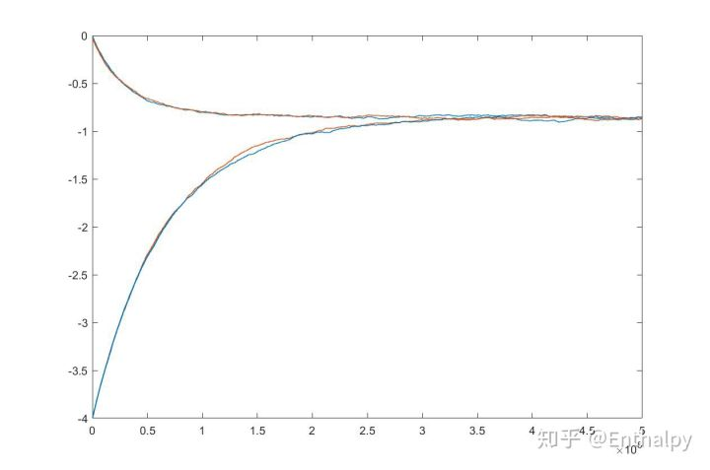
降温过程（初态完全随机）与升温过程（初态完全有序）演化的最终结果对比

Slide 48
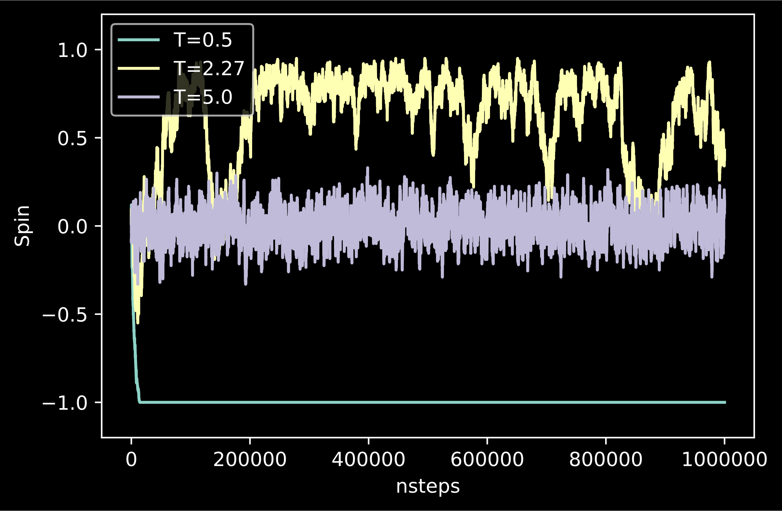
另外关心的一个问题就是随着步骤增加，体系是否真的可以达到一种稳定状态
可以发现，低温情况下收敛性质较好，高温波动大（翻转概率较高）但也基本在0附近徘徊。
有趣的是在临界温度时，虽然磁矩有一定的取向趋势，但是整体是在非常剧烈的波动着的。

Slide 49
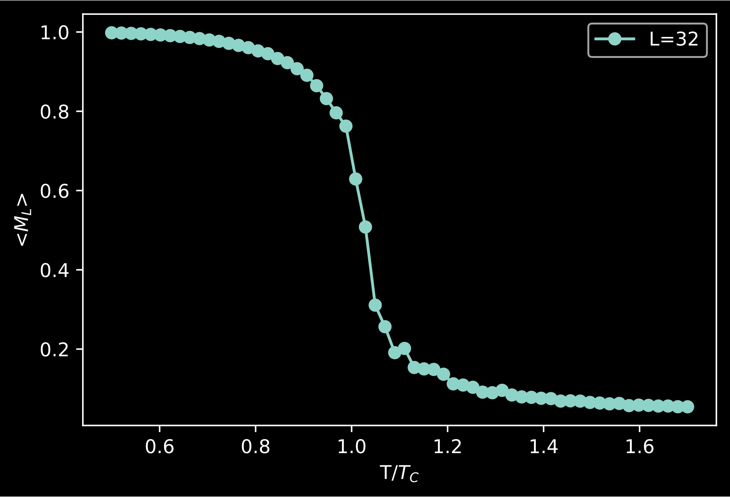


零磁场自发磁化
$$T_{C}=2.268\frac{J}{k_{B}}$$
可以明显的发现出现了相变现象，在温度大于$T_{C}$时，平均磁化率几乎为0。当温度小于$T_{C}$时，平均磁化率急剧上升，并很快地趋于1

Slide 50
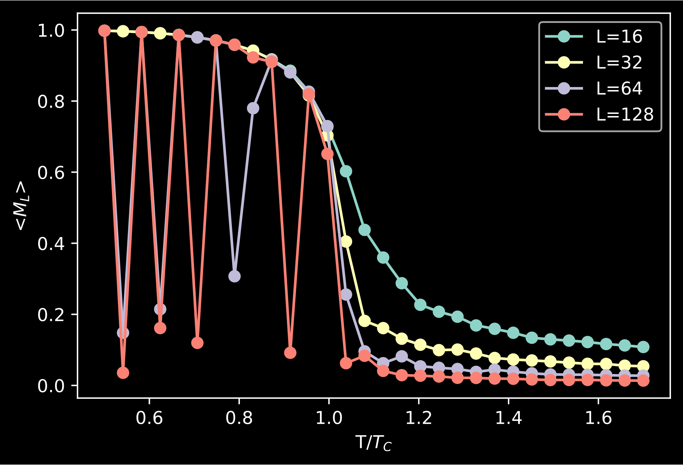
由于计算机模拟的晶格大小有限，模拟是否能准确地描述铁磁现象还需要对规模进行一个比较

Slide 51
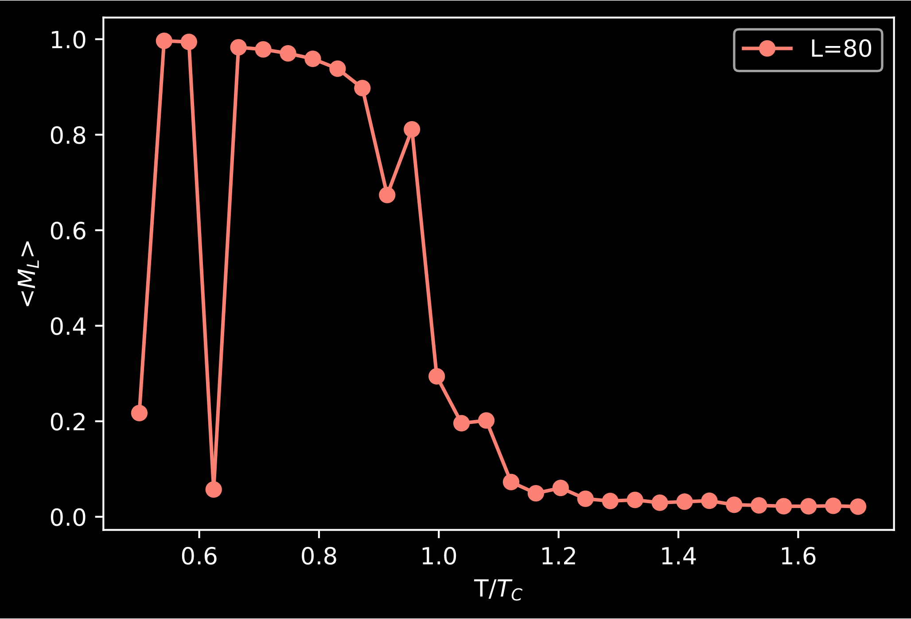
H=0，32×32晶格
H=0，80×80晶格

Slide 52
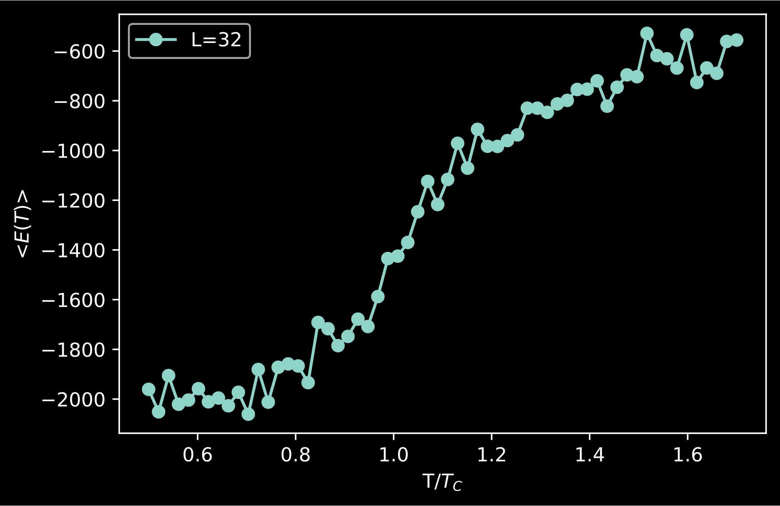
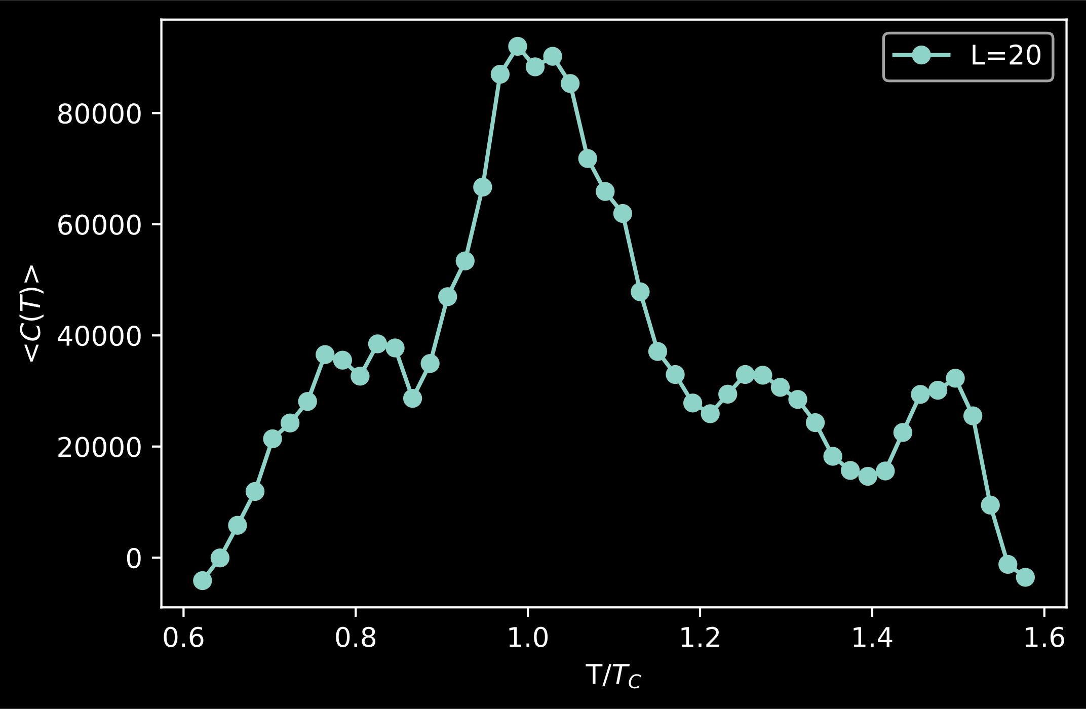
能量温度关系

Slide 53
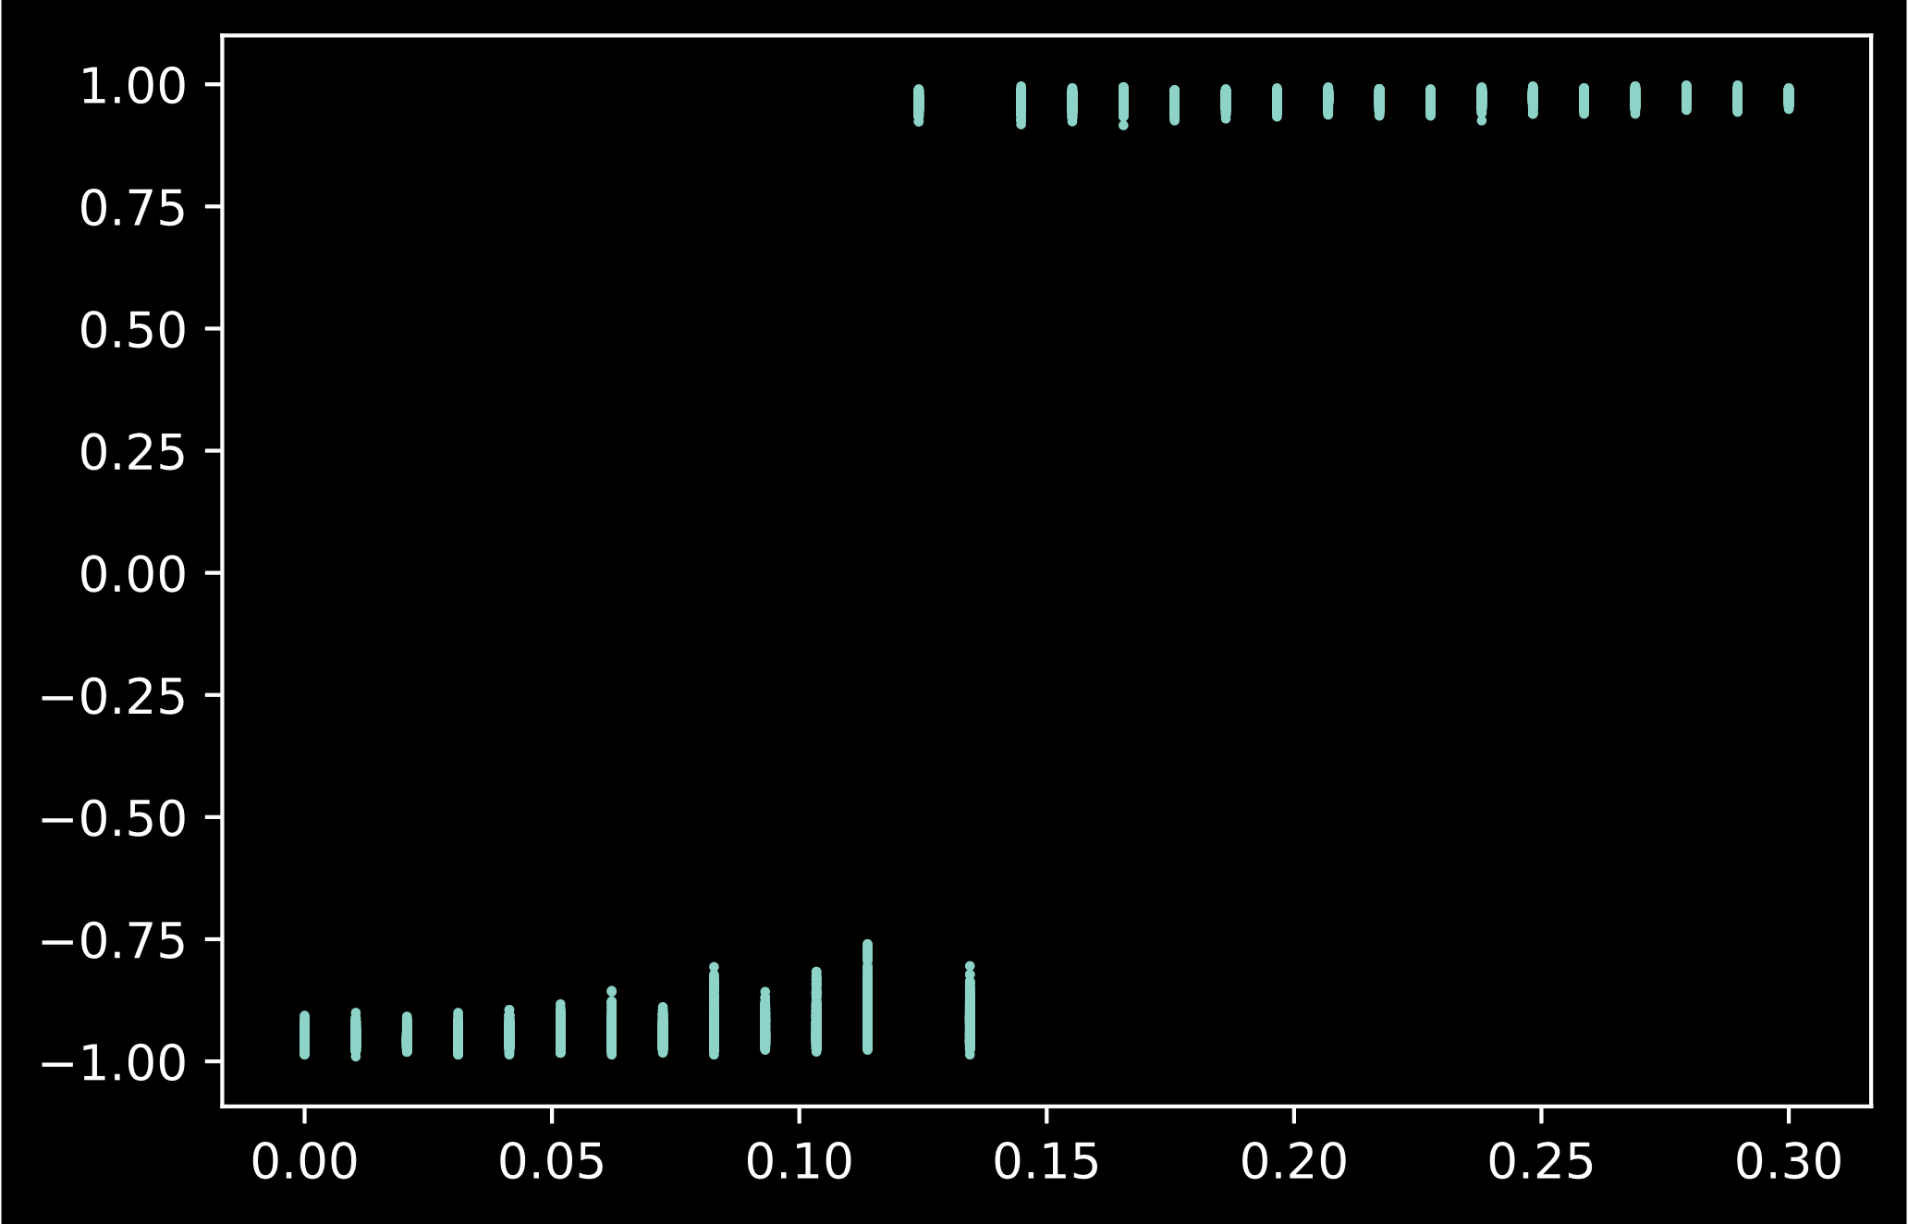
磁化率-磁场关系
这是磁矩初始与磁场反向的情况（能量较高），可以看到，在磁场较小时，磁矩仍然保持自发磁化的情况，在温度足够高时，反向的磁矩也被磁场磁化

Slide 54
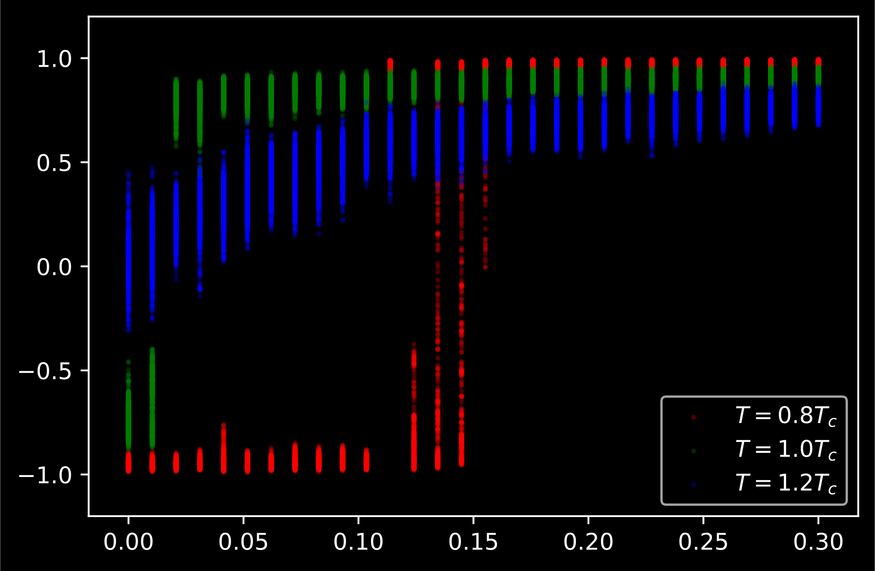

不同温度时的对比：
可以看到，温度不同时让磁矩自发磁化（相变）的磁场是不同的，温度越高越接近临界温度，相变磁场越小。在临界温度以上（1.2$T_{C}$），磁矩磁场关系基本接近双曲正切。

Slide 55
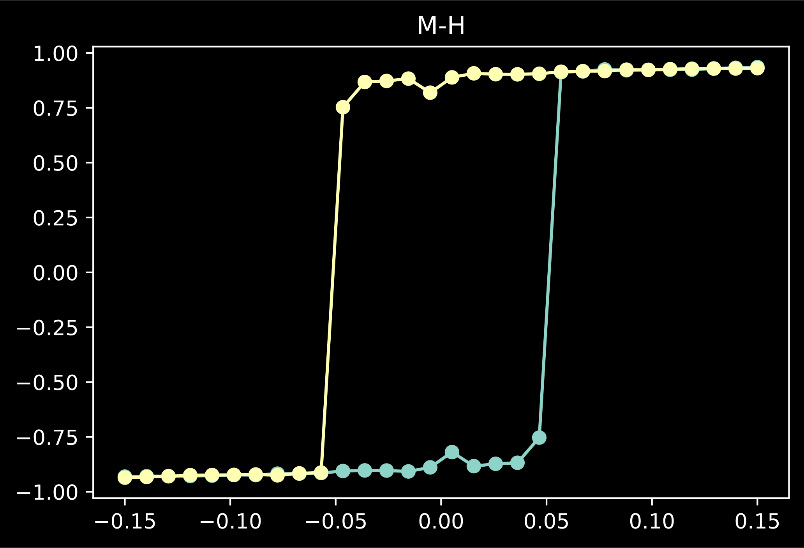
取初始条件为两种极化下的磁化率-磁场关系

Slide 56
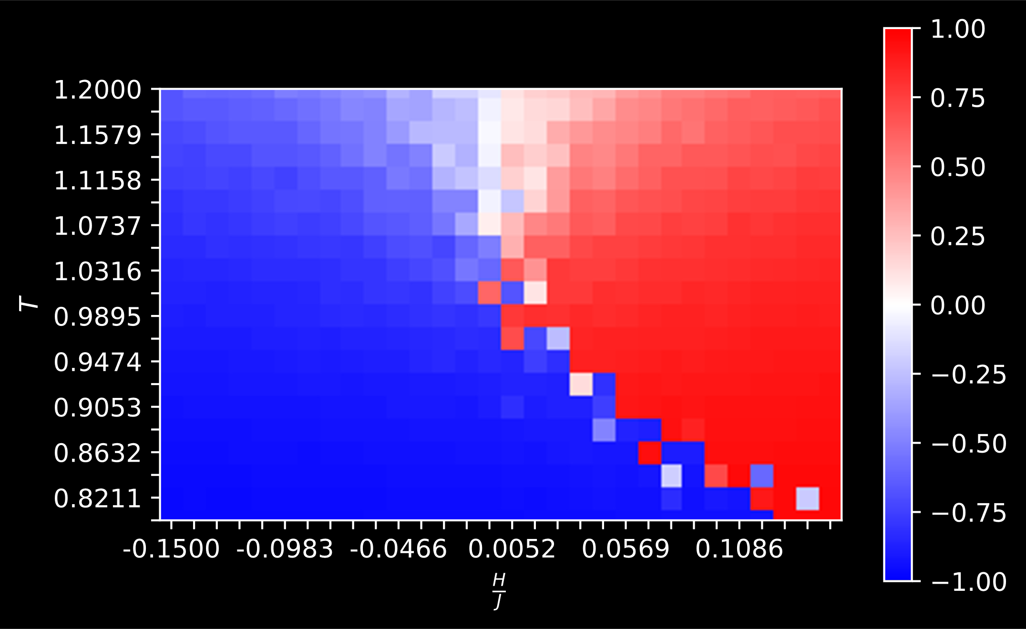
物态方程M-T-H关系

Slide 57
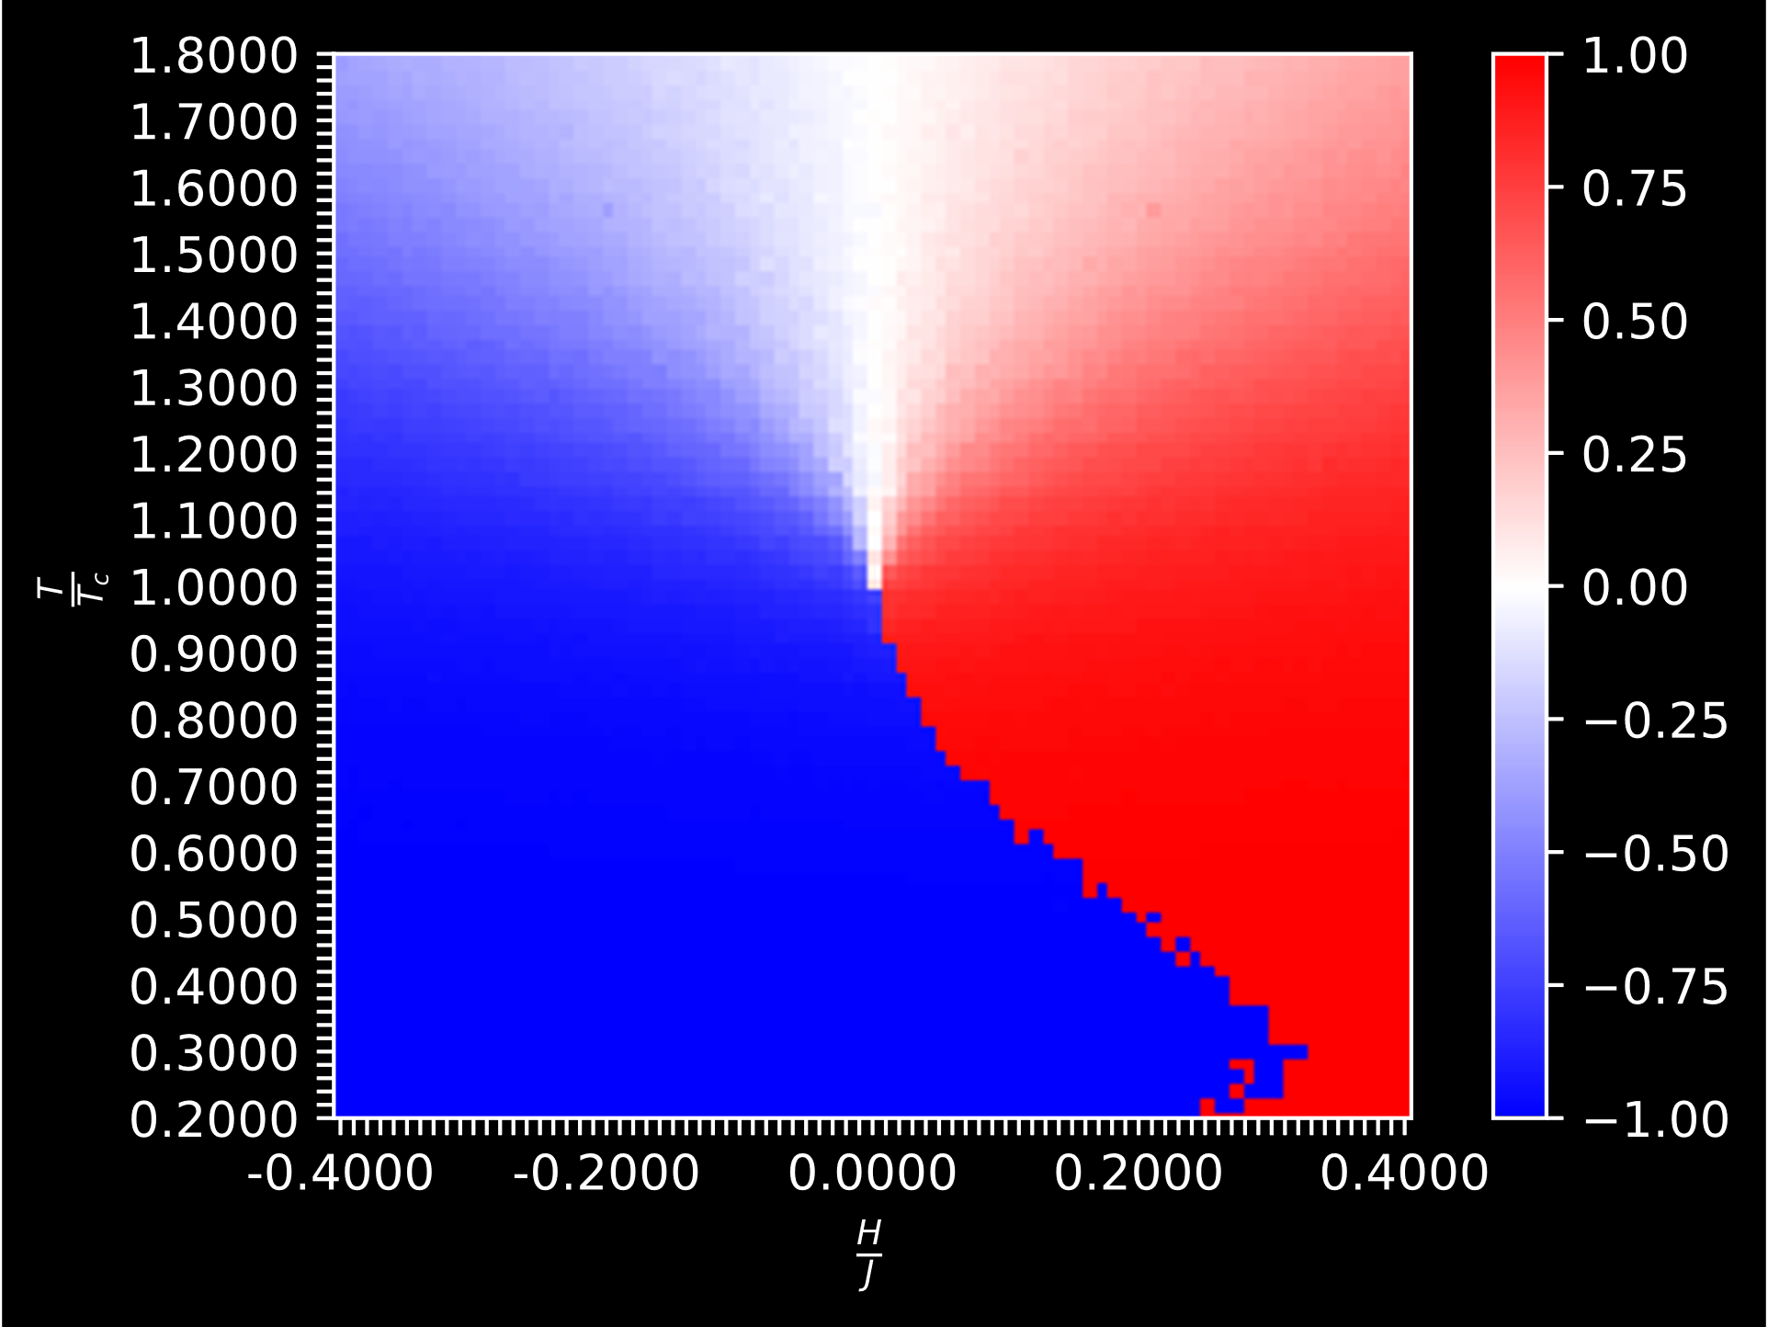
更高分辨率与取样区间

Slide 58
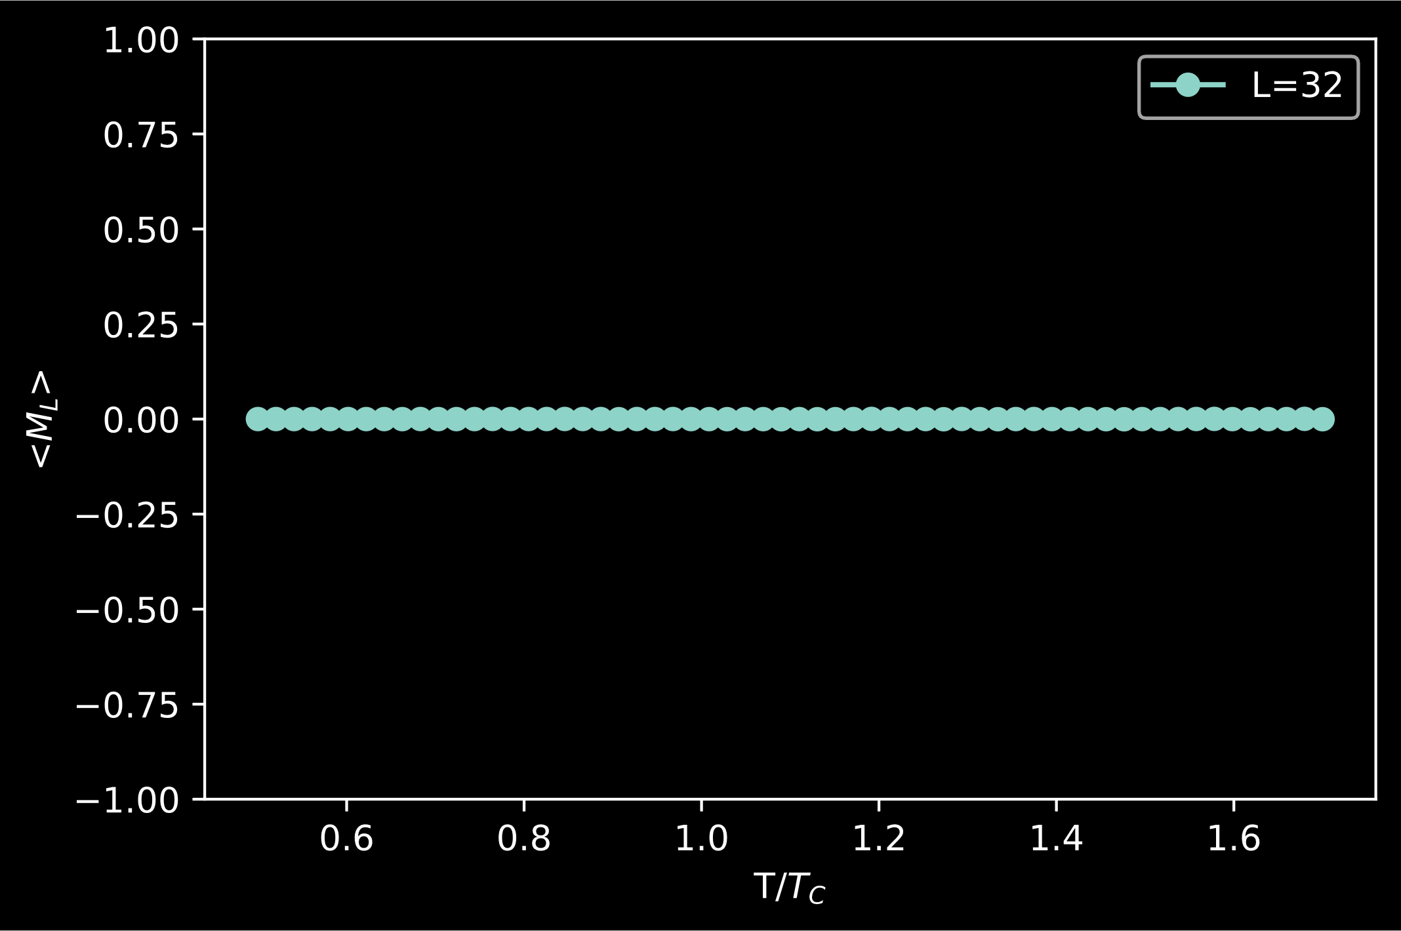
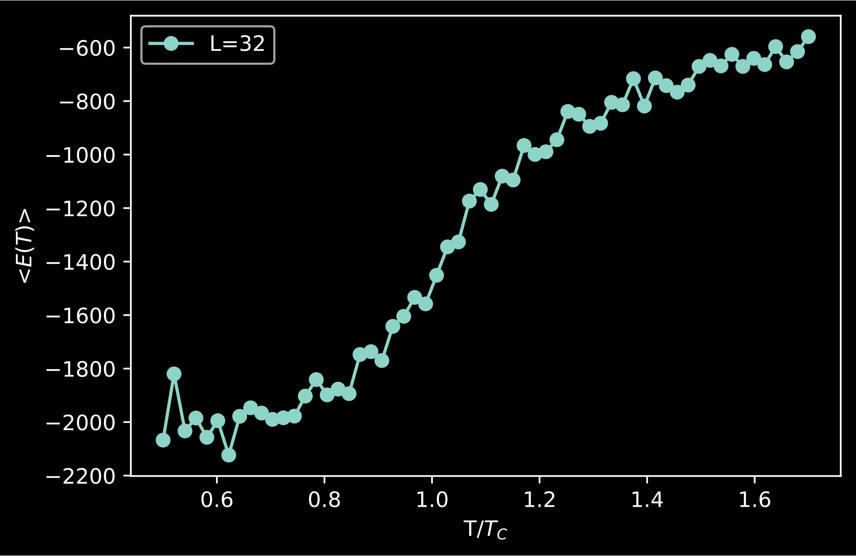
反铁磁体
磁化率-温度
能量-温度

Slide 59
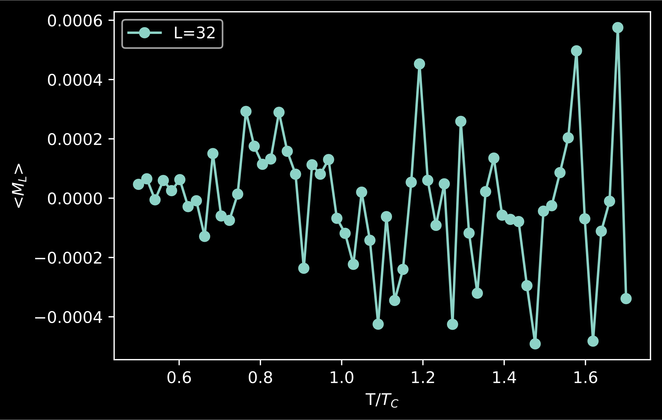
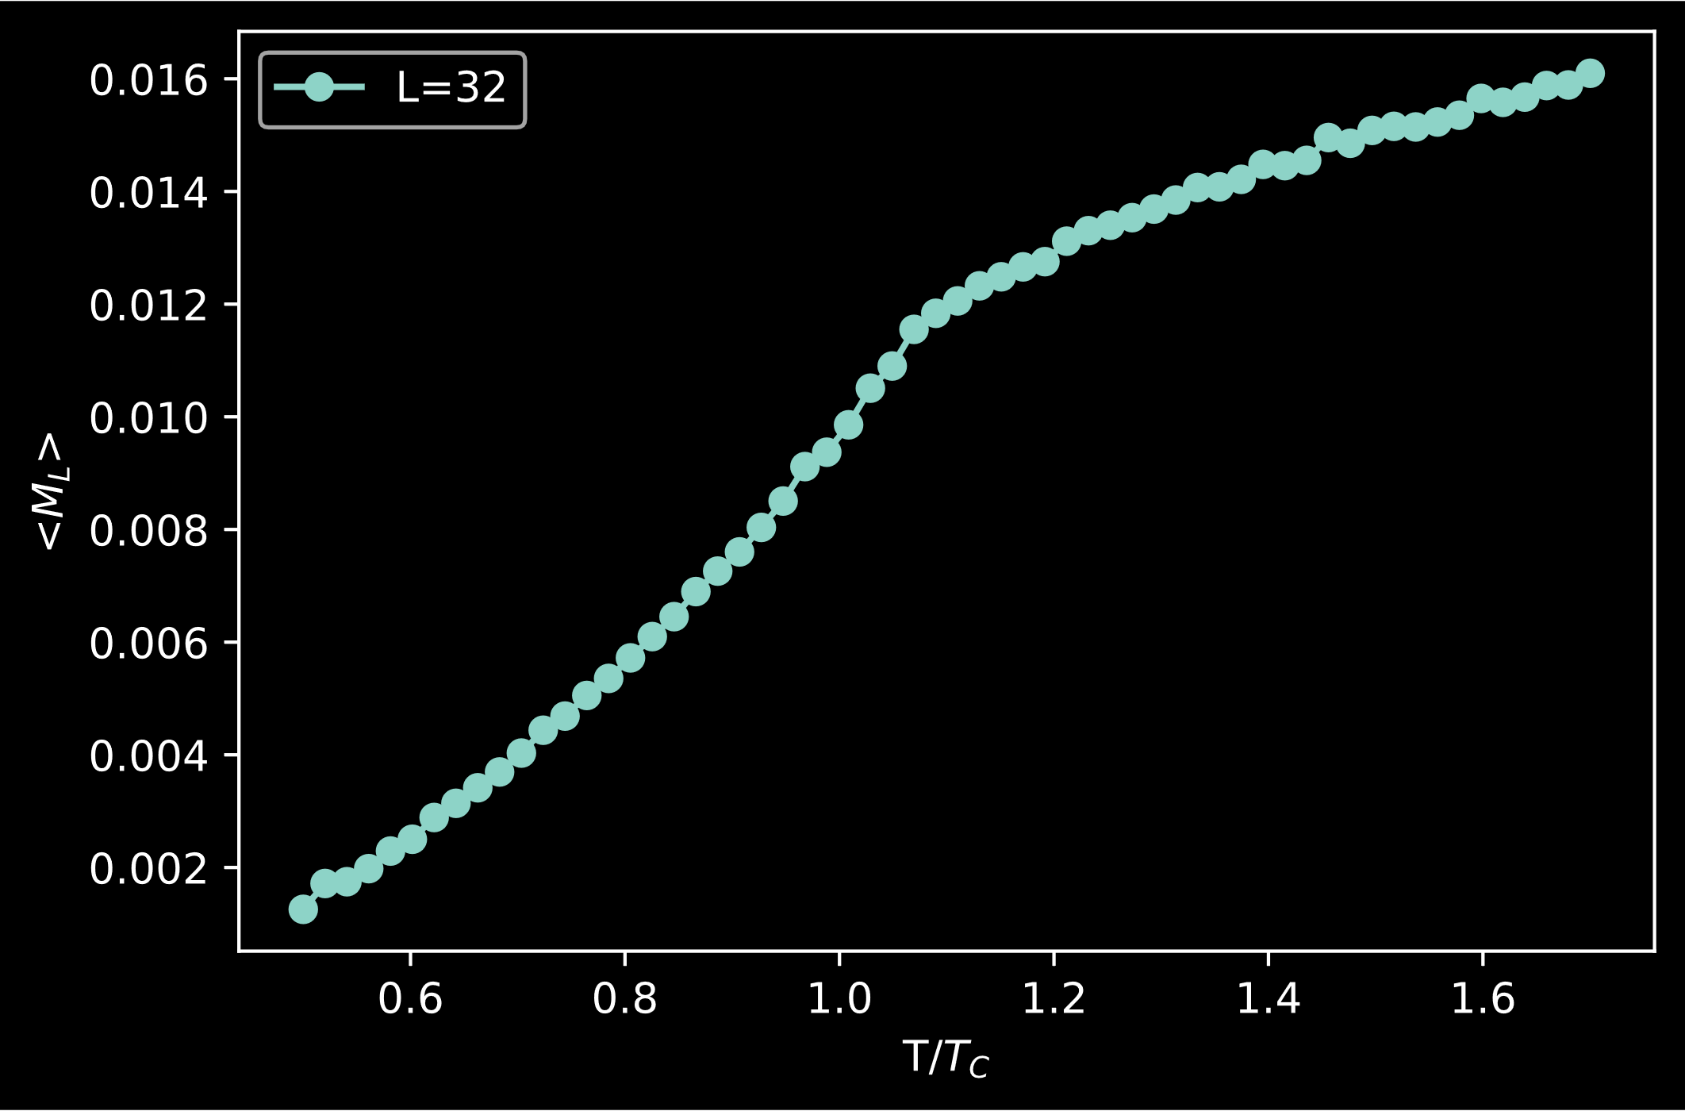
反铁磁体磁化涨落
磁化强度
磁化强度绝对值
Notes:
别忘记放可视化了

Slide 60
蒙特卡洛算法的优化

Slide 61
临界温度附近的不稳定性
铁磁体在临界温度附近的相变为二级相变。二级相变主要的特征是对称性破缺，同时在临界温度附近还会有长程关联。而上述单粒子翻转只是单个粒子的翻转，在临界温度附近收敛性非常差

Slide 62
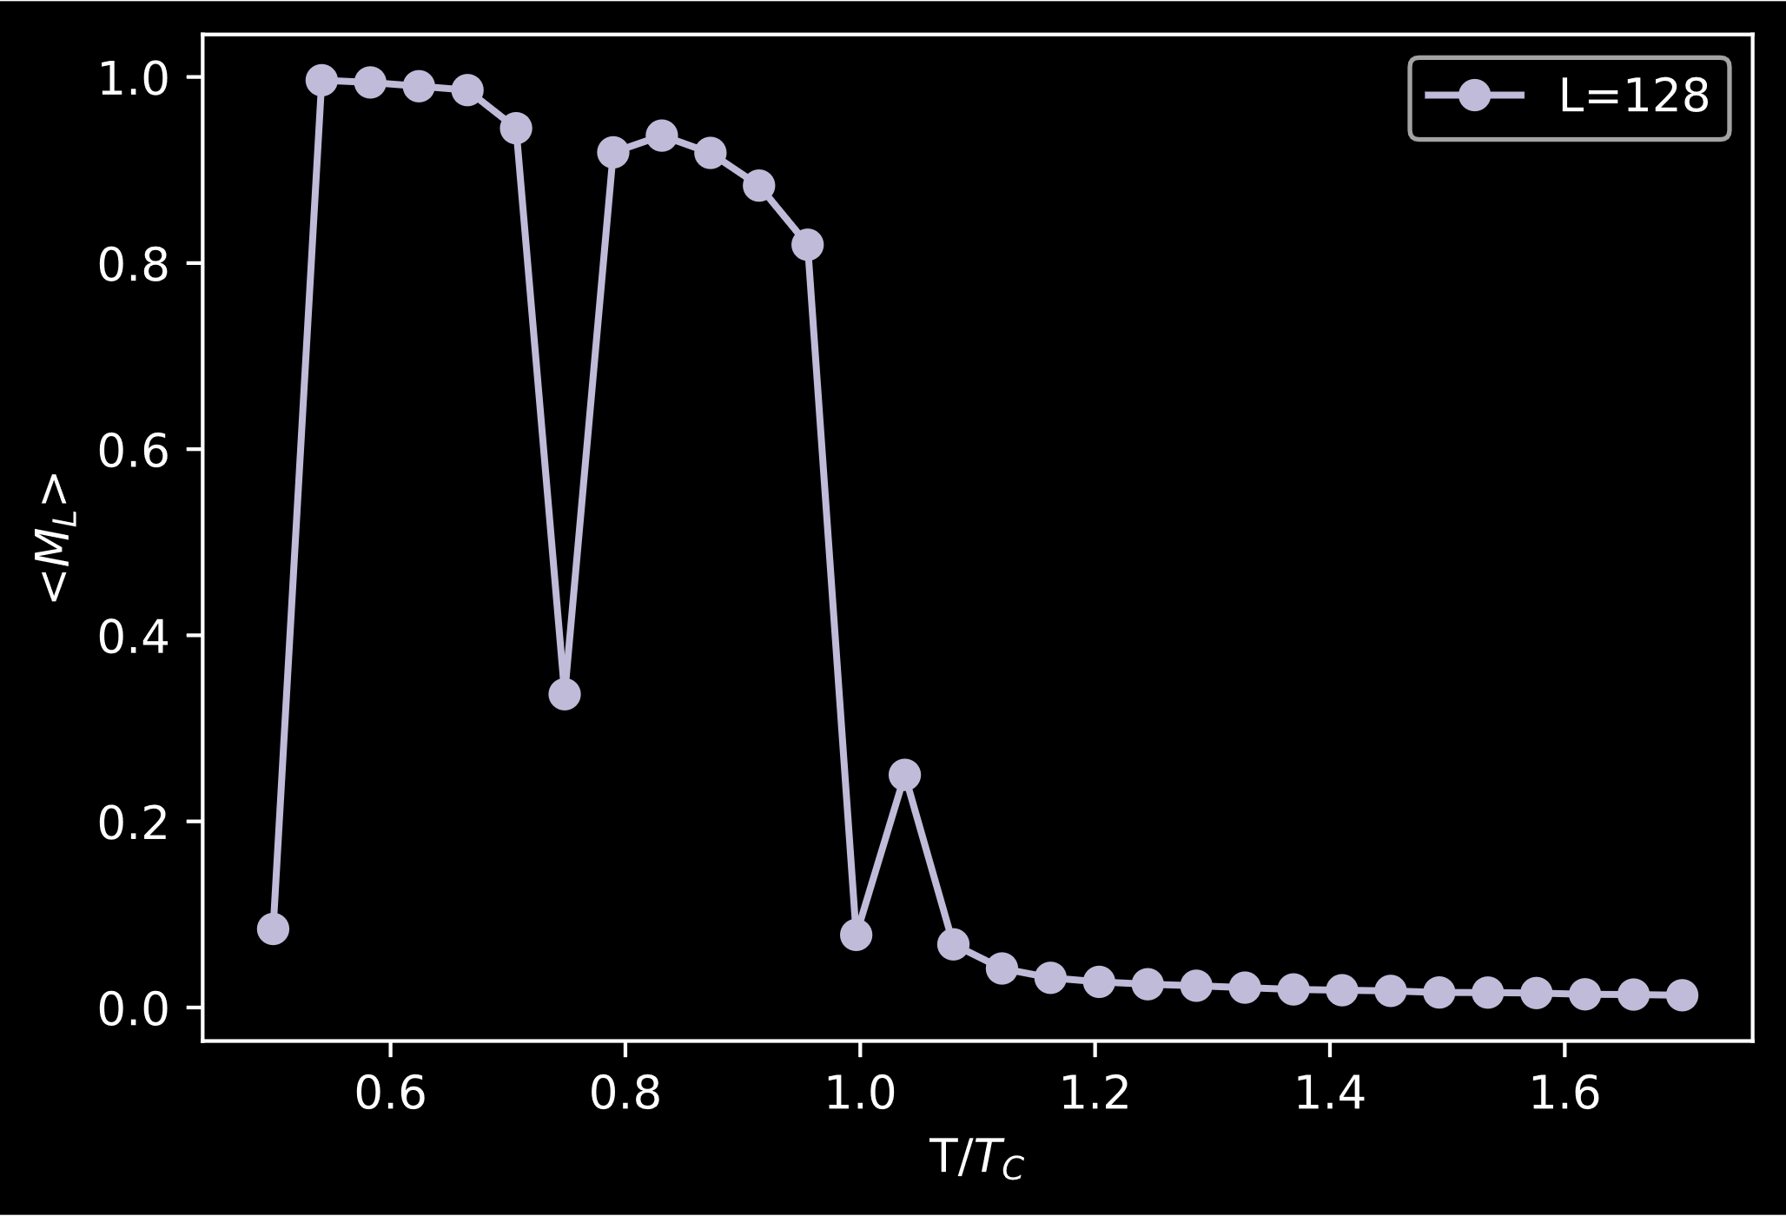

低温下的收敛慢化
由$接受概率$
$$A\left(ΔE\right)=\left\{\begin{aligned}1, ΔE<0 \\ &e^{−βΔE}, ΔE≥0\end{aligned}\right.$$
可以发现，当温度非常低时，一个非常小的能量上升也会使$A\left(ΔE\right)$非常小，这会导致接受率急剧降低，大量的过程都是无用试探，也会导致收敛性差

Slide 63
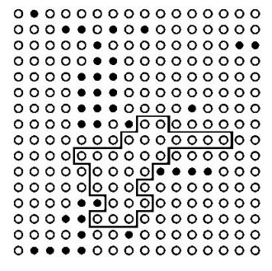
团簇更新
为了应对上述问题，一种优化蒙特卡洛算法的方式就是一次性翻转一团磁矩，这可以使翻转效率大大提高

Slide 64

团簇更新——Wolff算法
Wolff算法的主要做法是：每一步随机抽取一个磁矩作为种子，并加入到待翻转团簇中，然后将该种子周围的与之同向的磁矩以一定概率$P_{add}$加入到团簇中，并作为新的种子，再用新的种子继续生成（原来的种子就不作为种子了），直到团簇中没有种子为止
（广度搜索）

Slide 65


Wolff算法$P_{add}$的确定
此时两个状态之间的“抽取概率”$g_{μ→ν}$不再是1/N。我们不关心其具体形式，要确定翻转率、$P_{add}$只需要知道两个态之间“抽取概率”的比值$\frac{g_{μ→ν}}{g_{ν→μ}}$

Slide 66
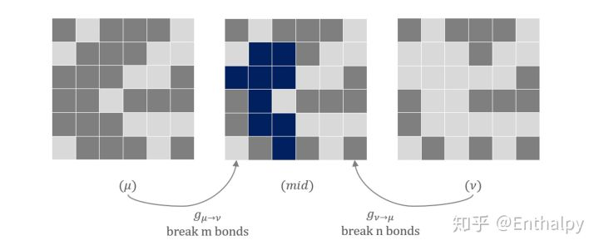

Wolff算法
这里略去推导过程
最后的结果是，
如果选取$P_{add}=1−e^{−2βJ}$，$A(ΔE)=1$
那么能够满足遍历性与细致平衡。可以见得每次只要构建出来这个团簇就一定会翻转它，大大提高了变化速度

Slide 67
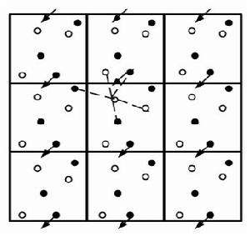
团簇更新算法的其他应用
使用局部更新算法（如单粒子翻转，分子动力学蒙特卡洛）难以处理一些更为复杂的问题，比如伊辛模型的低温、临界温度时收敛慢，硬球模型扩散常数太低时演化缓慢，胶体溶液中大胶体粒子受周围小粒子影响“无法动弹”。这时候，使用团簇更新就可以更方便的处理这些问题。

Slide 68
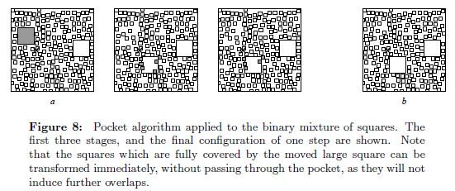
用 pocket-cluster algorithm模拟，任何被覆盖的粒子都不会再回到覆盖它的胶体粒子上，用这个算法模拟可以看到两相分离，大粒子结晶

Slide 69
伊辛模型的其他应用
将每个小磁针比喻为某个村落中的村民，而将小磁针上、下的两种状态比喻成个体所具备的两种政治观点（例如对A,B两个不同候选人的选举），相邻小磁针之间的相互作用比喻成村民之间观点的影响。环境的温度比喻成每个村民对自己意见不坚持的程度。这样，整个Ising模型就可以建模该村落中不同政治见解的动态演化（即观点动力学opinion dynamics）。
如果将小磁针比喻成神经元细胞，向上向下的状态比喻成神经元的激活与抑制，小磁针的相互作用比喻成神经元之间的信号传导，那么，Ising模型的变种还可以用来建模神经网络系统，从而搭建可适应环境、不断学习的机器（Hopfield网络或Boltzmann机）。

Slide 70
参考资料
知乎专栏 https://zhuanlan.zhihu.com/SchwiftyPhysics
知乎文章 https://zhuanlan.zhihu.com/p/26008470
M. E. J. Newman and G. T. Barkema, Monte Carlo Methods in Statistic Physics
Mccoy, B. M., & Wu, T. T. (2014). The two-dimensional Ising model. Physics Today, 28(1), 89-91.
https://arxiv.org/abs/cond-mat/0311623v1Cluster Monte Carlo algorithmshttps://arxiv.org/abs/cond-mat/0311623v1
百度词条：伊辛模型
部分代码参考 https://github.com/prtkm/ising-monte-carlo
（我们的代码整理后放出，顺便感谢dyx同学写了一个CUDA版本的代码帮我们得到了高分辨率的物态关系图）

